Slide 1
Masuri de siguranta in prepararea si administrarea chimioterapiei
Autori:
as.Pr. Prepelita Mihaela
as. Pr.Coconea Anca
SPITALUL CLINIC DE URGENTA PENTRU COPII BRASOV
SECTIA PEDIATRIE III

Slide 2
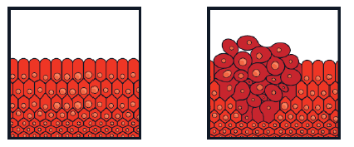
Notiuni generale
Chimioterapia este o terapie medicamentoasă chimică care folosește substante chimice puternice pentru a distruge celulele canceroase sau a încetini creșterea acestora, vizând în special celulele cu diviziune rapidă.
Celulele sunt mici componente care se înmulțesc pentru a forma noi celule într-un mod controlat , insa uneori acest proces scapă de sub control și celula normală se transformă în celulă malignă.

Slide 3
Notiuni generale
Care sunt efectele terapeutice ale chimioterapiei?
Țintește celulele cu diviziune rapidă= exploatează capacitatea celulelor canceroase de a se multiplica
Întrerupe diviziunea celulară = interferează cu replicarea ADN-ului sau cu alte procese necesare pentru creșterea celulelor.
Poate afecta și celule sănătoase = poate afecta și celule sănătoase cu diviziune rapidă

Slide 4
Notiuni generale
Cum se utilizează chimioterapia?
Chimioterapia se administrează în cadrul unor scheme sau protocoale de chimioterapie specifice în general tipului de cancer și stadiului acestuia.
Uneori chimioterapia este utilizată ca tratament pentru cancer si in anumite situatii este aplicată împreună cu alte metode de tratament: chirurgia, radioterapia, radioterapia targhetată (țintită) sau imunoterapia.
Există protocoale de administrare a citostaticelor atât în ceea ce privește
calea de administrare (orală, intravenoasă - direct sau prin perfuzie, intraperitoneală, intratumorală, pe cale cutanată, intrameningeală)
dar și a scopului pentru care sunt destinate: cu rol curativ sau de prelungire a supraviețuirii ori ameliorării simptomelor.

Slide 5
Notiuni generale
Pentru chimioterapia neoadjuvantă și adjuvantă se administrează un număr finit de cicluri (serii) de chimiotetrapie asociind, de obicei, o combinație de două sau mai multe citostatice, concomitent sau succesiv.
1
Metoda standard de determinare a dozelor de citostatice se bazează pe calcularea suprafeței corporale a pacientului. Suprafața corporală este, de obicei, calculată printr-o formulă matematică utilizând înălțimea și greutatea pacientului.
2
O ședință de chimioterapie are o durată variabilă - de la câteva minute, la câteva ore, în decursul unei zile, sau în zile succesive (de la două până la cinci zile).
3
Uneori se administreaza 2-3 citostatice in decursul a 24 de ore, necesitand administrarea in paralel a perfuziilor cu electroliti
4
Frecvența ciclurilor: săptămânal, la 2 săptămâni, la 3 săptămâni sau lunar, in functie de protocolul aplicat;
5
Numărul de cicluri: variază de la caz la caz.
6

Slide 6
Notiuni generale
Deși țintește celulele maligne, poate afecta și celule sănătoase cu diviziune rapidă (cum ar fi cele din măduva osoasă, tractul digestiv și foliculii de păr), cauzând diverse efecte secundare.
Anemia.
Probleme de coagulare a sângelui (sângerare).
Infectiile fungice, infectiile bacteriene.
Probleme la nivelul cavității bucale și a faringelui ( mucozita)
Tulburari digestive (greata si voma, diareea si constipatia, dureri abdominalemodificari de apetit, gust si miros)
Schimbări la nivelul sistemului nervos (slăbiciuni, furnicături sau amorțeli în mâini sau picioare,fatigabilitate, vertij,scaderea auzului,stari de confuzie, tulburari de memorie, depresie)
Durerea,controlul durerii fiind o parte esențială a tratamentului pentru cancer
Modificari la nivelul pielii şi unghiilor, alopecie
Afectare renala, infertilitate

Slide 7
Notiuni generale
Tratamentul suportiv sau de sustinere se adreseaza tratarii simptomelor pacientilor cu boli neoplazice, simptome aparute fie ca urmare a bolii fie ca urmare a tratamentelor aplicate.
Tratamentele de sustinere sunt recomandate de catre medici si sunt personalizate pentru fiecare bolnav, luandu-se in considerare patologiile si starea de sanatate a fiecarui pacient.
Acesta poate consta in solutii perfuzabile menite sa rehidrateze, medicatie antiemetica, antispastice, vitamine, corticoterapie, antiacide, diuretice, medicatie antialgica.

Slide 8
Notiuni generale
TRANSFUZIILE sanguine în oncologie sunt proceduri medicale vitale pentru pacienții cu cancer care suferă de complicații precum anemia severă sau trombocitopenia, adesea cauzate de boală sau de tratamente precum chimioterapia și radioterapia.
Masă eritrocitară: tratarea anemiei și asigurarea transportului de oxigen în organism.
Masa trombocitara: pentru a preveni sângerarea în caz de trombocitopenie.
Plasmă:utilizată în anumite situații pentru a înlocui factori de coagulare sau alte componente sanguine.

Slide 9
Notiuni generale
FACTORI STIMULATIVI
Factorul de stimulare a coloniei de granulocite și alți factori de creștere derivați din măduva osoasă ajuta organismul să producă mai multe globule albe.
Acestea ajută la combaterea infecțiilor din organism, numărul scăzut de leucocite faciliteaza contractarea infecțiilor.
Alte tratamentele comune pentru evitarea infectiilor:
- Oprirea terapiilor sau a medicamentelor care cauzează leucopenia
- Tratarea afecțiunilor care cauzează leucopenia

Slide 10
Notiuni generale
IMUNOGLOBULINA prezinta functie de anticorpi
Terapie substitutivă:Persoanele cu un sistem imunitar slăbit (imunodeficiențe), o complicație frecventă în cancer, pot beneficia de terapie cu imunoglobuline umane normale pentru a preveni infecțiile.
Terapii țintite cu anticorpi:Sunt dezvoltate terapii care folosesc anticorpi specifici pentru a recunoaște și ataca celulele canceroase sau pentru a stimula răspunsul imun împotriva tumorilor.

Slide 11
Masuri de siguranta in prepararea si administrarea chimioterapiei
ORDIN Nr. 444 din 25 martie 2019 pentru aprobarea Normelor privind înfiinţarea, organizarea şi funcţionarea unităţilor farmaceutice
Art. 45 - (7) În cazul unităţilor sanitare care desfăşoară Programul naţional de oncologie - Subprogramul de tratament medicamentos al bolnavilor cu afecţiuni oncologice, se organizează un spaţiu separat care să îndeplinească toate condiţiile necesare asigurării calităţii preparatului dar şi protecţia personalului de specialitate. Acest spaţiu trebuie să se afle în vecinătatea secţiei de oncologie şi în acesta îşi desfăşoară activitatea personalul de specialitate al farmaciei cu circuit închis.
Standardul de Calitate in Farmacia Oncologica (QuapoS 6),ESOP 2018
In procesul de preparare a perfuziilor cu medicamente citostatice si in controlul de calitate poate fi angajat numai personal farmaceutic.

Slide 12
Masuri de siguranta in prepararea si administrarea chimioterapiei
Bunele practici privind sănătatea și securitatea reprezintă responsabilitatea tuturor, fiecare sistem ar trebui să includă:
o politică declarată privind responsabilitatea individuală și institutionala în materie de securitate;
un set de evaluări ale riscurilor pentru locațiile și activitățile profesionale desfășurate, cu identificarea pericolelor și a contramăsurilor;
ghiduri privind practicile de lucru sigure care să ofere recomandări specifice privind procedurile de securitate pentru finalizarea activităților profesionale;
o procedură de raportare a accidentelor care să ofere exemple și să fie integrate în evaluările riscurilor și ghidurile privind practicile de lucru sigure;
revizuiri periodice care să asigure actualizarea evaluărilor riscurilor și a ghidurilor privind practicile de lucru sigure (cel puțin anual — sau în urma oricăror modificări care afectează sănătatea și securitatea).

Slide 13
Masuri de siguranta in prepararea si administrarea chimioterapiei
Înaintea administrării oricărei medicații aceasta trebuie comparată cu medicația prescrisă de medic din foaia de observație. Se va verifica mental regula celor cinci “P”:
– pacientul potrivit;
– medicamentul potrivit;
– doza potrivită;
– calea de administrare potrivită;
– timpul (ora) de administrare potrivit.

Slide 14
Masuri de siguranta in prepararea si administrarea chimioterapiei
Evitarea incompatibilității dintre medicamente( cunoasterea de catre personalul medical)
Administrarea imediată a medicamentelor deschise
Respectarea ordinii succesive de administrare a medicamentelor
Prevenirea infecțiilor intraspitalicești( masuri de asepsie)
Raportarea imediata către medicul secției a greșelilor de administrare a medicamentelor
Raportarea imediata către medicul secției a reactiilor adverse la medicamente

Slide 15

Masuri de siguranta in prepararea si administrarea chimioterapiei
Siguranța în prepararea și administrarea citostaticelor se bazează pe măsuri stricte de protecție pentru personal, pacienți și mediul înconjurător
echipament de protecție individuală (EPI)
sistem de prevenire a raspandirii substantelor periculoase
protocolde curățare și
dispozitive de siguranță
plan de gestionare a deșeurilor periculoase
monitorizarea personalului pentru reducerea riscului de expunere
dezinfectare

Slide 16
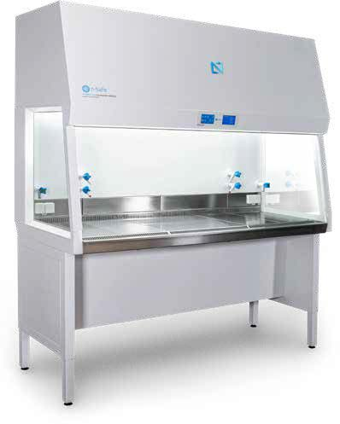
Masuri de siguranta in prepararea chimioterapiei
Utilizarea Cabinetelor de Biosecuritate (Laminar Flow Hoods):
Aceste dispozitive creează un flux de aer
controlat, protejând personalul de aerosoli
și contaminare
Dilutiile de substanta sunt preparate utilizand hota
cu flux laminar (dotata cu 3 filtre N-hepa si o lampa
UV)ceea ce garanteaza un risc minim de contaminare atat a medicatiei a preparate, cat si a personalului implicat in manipularea medicatiei citotoxice

Slide 17
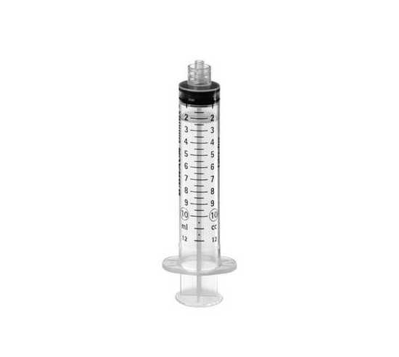
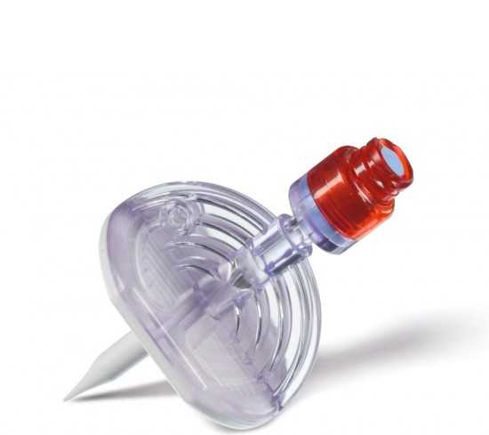
Măsuri de siguranță în prepararea chimioterapiei
Tehnici de lucru aseptice pentru a obtine un produs steril utilizand conditii optime pentru reducerea germenilor si pentru a evita contaminarea microbiana.
Citostaticele se pregătesc în flacoane/saci închisi pentru a minimiza riscul de expunere.
Se folosesc dispozitive de dilutie si transfer tip chemo si seringi tip luer-lock, separat pentru fiecare substanta si flacon de solutie
Se recomanda utilizarea de sisteme de perfuzare și instilare inchise, cu legături sigure și unități de transfer.
Flacoanele pregatite sunt preluate de personalul medical dedicat si duse în saloane pentru a fi administrate pacientilor

Slide 18
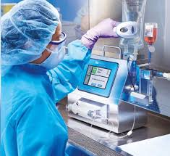

Slide 19
Masuri de siguranta in prepararea chimioterapiei
Farmacistul clinician este implicat activ în toate aspectele îngrijirii bolnavilor de cancer, in instruirea personalului si supravegherea procesului de preparare si administrare a chimioterapiei, fiind astfel un membru indispensabil al echipei multidisciplinare oncologice.
Prepararea este bazata pe reguli de lucru pentru substantele periculoase si specificatiile prepararii, inclusiv rezultatele pentru evaluarea riscului.
Protocolul de preparare trebuie sa contina urmatoarele informatii:
- Data si ora prepararii
- Numele si cantitatea medicamentelor folosite, cu lot si data expirarii
Numele si lotul dispozitivelor medicale folosite
Precautii speciale ale procesului de preparare
Tipul si rezultatele oricarui control existent
Numele persoanei care a efectuat prepararea
Totusi, orice informatii aditionale asupra procesului de preparare sunt folositoare.

Slide 20
Masuri de siguranta in prepararea si administrarea chimioterapiei
Deșeuri/ eliminare- cod 18.01.08*
Orice deșeuri rezultate trebuie eliminate imediat, in mod ordonat.
Nu se desfac pungile și flacoanele de perfuzie după administrare, ci se elimina asamblate cu tubulatura de administrare
Utilizarea flacoanelor din plastic previne pericolul de spargere și, prin urmare, posibilitatea contaminării.
Seringile trebuie să contina strict cantitatea de solutie necesara evitand prelingerea surplusului.
In cazul transportului in incinta unității, cutiile de transport trebuie să fie sigilate , pentru a preveni orice scurgeri neprevăzute de medicamente citostatice in mediu. Recipientele trebuie să fie identificate in mod clar ca fiind recipiente de transport pentru medicamente citostatice.

Slide 21
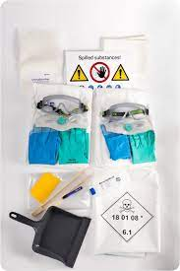
Masuri de siguranta in prepararea si administrarea chimioterapiei
Decontaminarea după scurgeri și/sau vărsare accidentală
Seturi de Spill-Kit adecvate care trebuie să fie
prezente în toate încăperile în care medicația
oncologica este manipulată.
Îndepărtarea și eliminarea medicamentelor
citostatice poate fi efectuată NUMAI de către
personalul instruit corespunzător.
Procedura care trebuie efectuată dupa scurgeri și/sau vărsări accidentale este parte din regulile de lucru și din instruirea anuală

Slide 22
Masuri de siguranta in prepararea si administrarea chimioterapiei
Toate persoanele implicate în manipularea medicamentelor citostatice trebuie calificate și să respecte cerințele legale în ceea ce privește activitatea pe care o desfășoară.
Fișele de post ale personalului care prepară diluțiile sterile cu citostatice trebuie sa contina aceasta atributie
Planificarea instruirilor personalului care prepară diluțiile sterile cu citostatice sa fie periodica
Regulile de preparare a diluțiilor sterile cu citostatice pentru produsele utilizate sa fie reglementate, cunoscute si respectate
Registrul de evidență a dizolvărilor pentru chimioterapice( dilutii) sa fie la completat

Slide 23
Masuri de siguranta in prepararea si administrarea chimioterapiei
Personalul angajat poate intra in contact cu medicamentele citostatice in anumite momente:
La livrarea medicamentelor citostatice
La pregătirea perfuziilor cu citostatice
La transportul intern al perfuziilor gata de utilizare și al deșeurilor rezultate de la medicamentele citostatice (de exemplu, intre farmacie și salon)
La administrarea medicamentelor citostatice in salon
La manipularea pacienților aflați sub tratament cu citostatice (transpirație, vomă,secreții, urina, ..)
Activitățile de curățenie pot conduce la contactul cu medicamentele citostatice(contactul cu suprafetele din salon, grup sanitar,..).

Slide 24
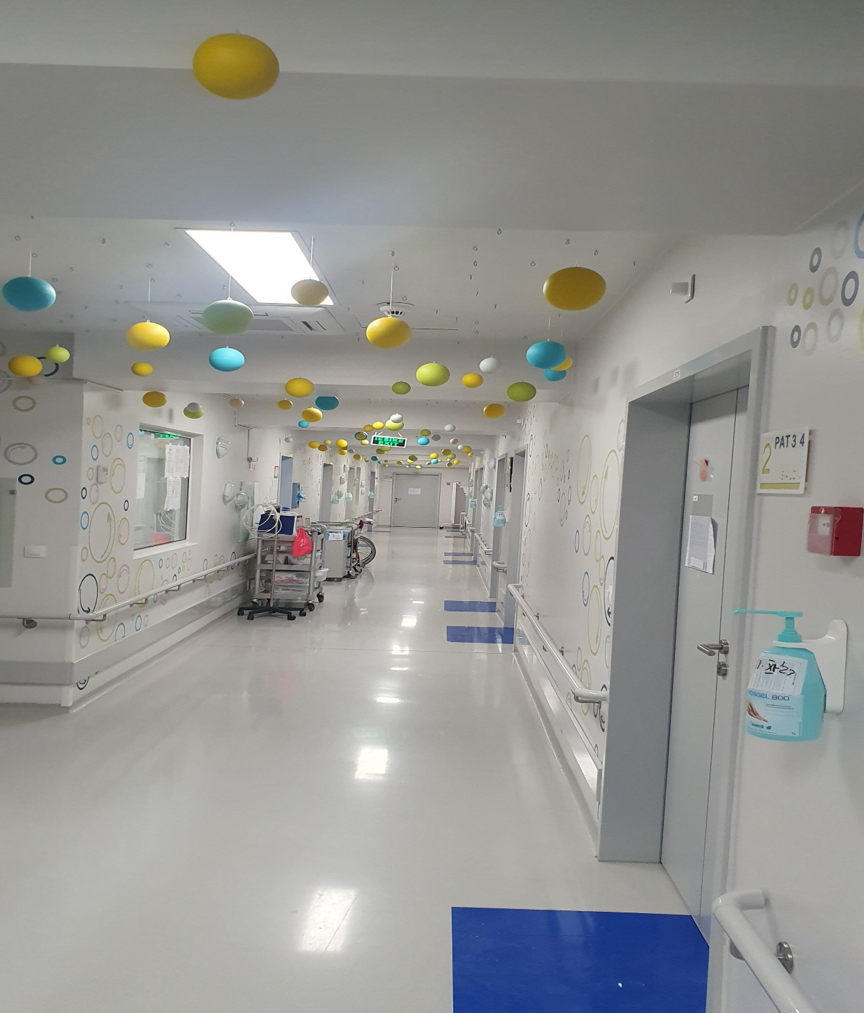
Experienta Compartimentului de Hemato-oncologie a Spitalului Clinic de Urgenta pentru Copii Brasov
Infiintat in anul 2003 - 5 paturi
Extins in anul 2010 - 10 paturi
Face parte din Sectia Pediatrie III
- Compartimentul de Pediatrie
- Compartimentul de diabet si boli de nutritie
Personalul mediu si auxiliar al sectiei
deserveste concomitent cele trei
compartimente, 1medic pediatrie,
1 medic diabet, 2 medici pediatrie
cu atestat de hemato-oncologie.

Slide 25
Experienta Compartimentului de hemato-oncologie a Spitalului Clinic de Urgenta pentru Copii Brasov
Compartimentului de hemato-oncologie a Spitalului Clinic de Urgenta pentru Copii Brasov
Infiintat in anul 2003 cu un numar de 5 paturi
Extins in anul 2010 la un numar de 10 paturi
Face parte din Sectia Pediatrie III alaturi de Compartimentul de Pediatrie si Compartimentul de diabet si boli de nutritie
Personalul mediu si auxiliar al sectiei deserveste concomitent cele trei compartimente, 1medic pediatrie, 1 medic diabet, 2 medici pediatrie cu atestat de hemato-oncologie.

Slide 26
Experienta Compartimentului de hemato-oncologie a Spitalului Clinic de Urgenta pentru Copii Brasov
Activitatea de preparare si administrare a chimioterapiei este efectuata de catre asistentii medicali din sectie(10).
Atributiile specifice sunt cuprinse in fisa postului
Competenta este cea de baza,(asistent medical generalist), doar 4 asistenti medicali au beneficiat de curs de administrare citostatice
Instruirea privind aplicarea procedurii de preparare si administrare a chimioterapiei este anuala( asistentul medical sef de sectie, medic specialist si farmacist clinician)
Activitatea de preparare si administrare a chimioterapiei este realizata sub supravegherea medicului specialist si a farmacistul clinician
Procedura privind desfasurarea activitatii de preparare si administrare a citostaticelor este implementata si asumata

Slide 27
Experienta Compartimentului de hemato-oncologie a Spitalului Clinic de Urgenta pentru Copii Brasov
Masurile de siguranta in activitatea de preparare si administrarea citostaticelor sunt asigurate
Sunt reglementate activitatea de sortare,transport si eliminare a deseurilor rezultate in urma activitatii de preparare si administrare a citostaticelor si activitatea de decontaminarea după scurgeri și/sau vărsare accidentală
Monitorizarea personalului pentru reducerea riscului de expunere este realizata prin evidente specifice
Activitatea de inregistrare a dilutiilor(Registrul de evidență dizolvări pentru medicamentele sterile)

Slide 28
Experienta Compartimentului de hemato-oncologie a Spitalului Clinic de Urgenta pentru Copii Brasov
• Exista documentatie privind aplicarea masurilor de siguranta in timpul prepararii si administrarii citostaticelor
Identificarea pacientului,
Recomandarea medicului,doza,dilutia,calea si ritmul de administare
Identificarea asistentului medical care prepara si administreaza
Verificarea de catre 2 persoane a datelor
• Exista documentatie privind activitatile de preparare si administrare, precum si de monitorizare si evaluare a pacientului in timpul administrarii citostaticelor: Protocol sedinta de chimioterapie, Fisa de preparare si administrare citostatice, Fisa de accidente extravazare citostatice

Slide 29
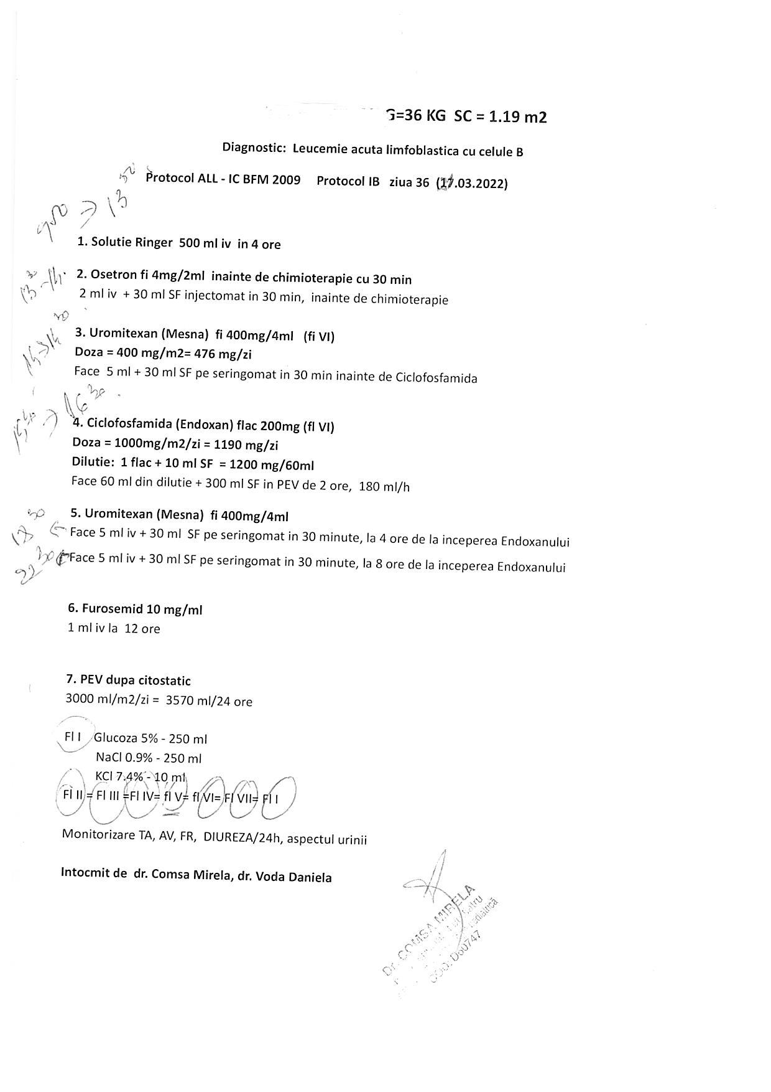
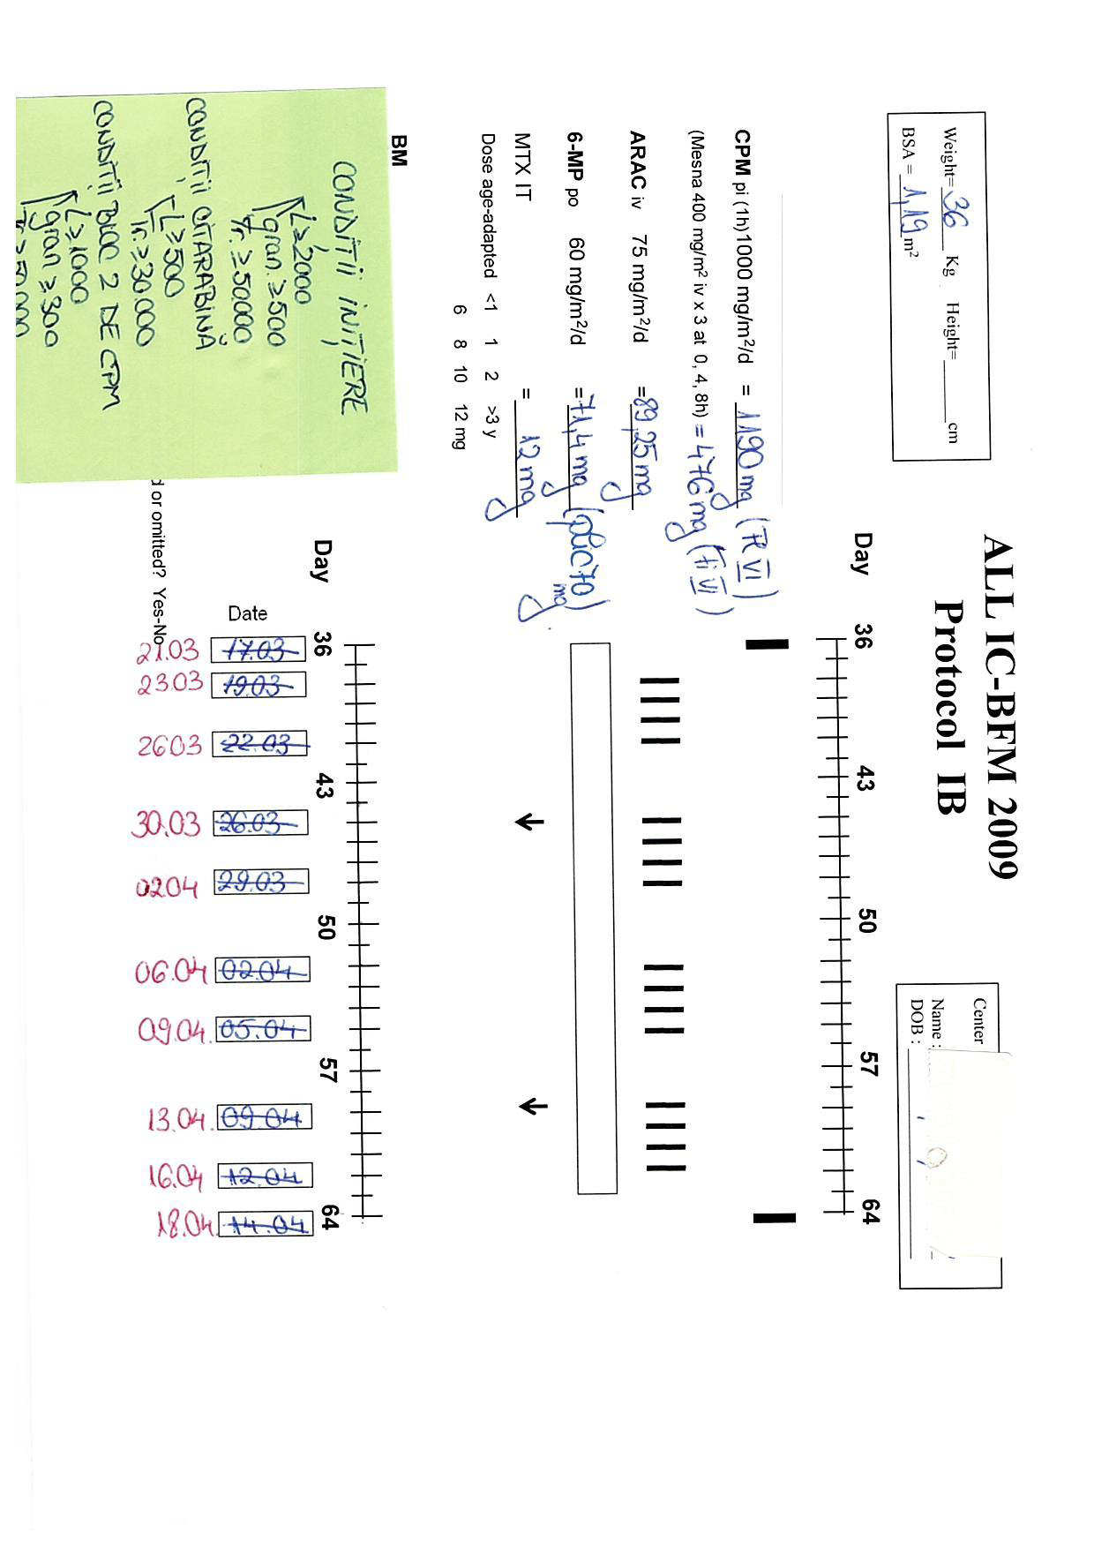


Slide 30
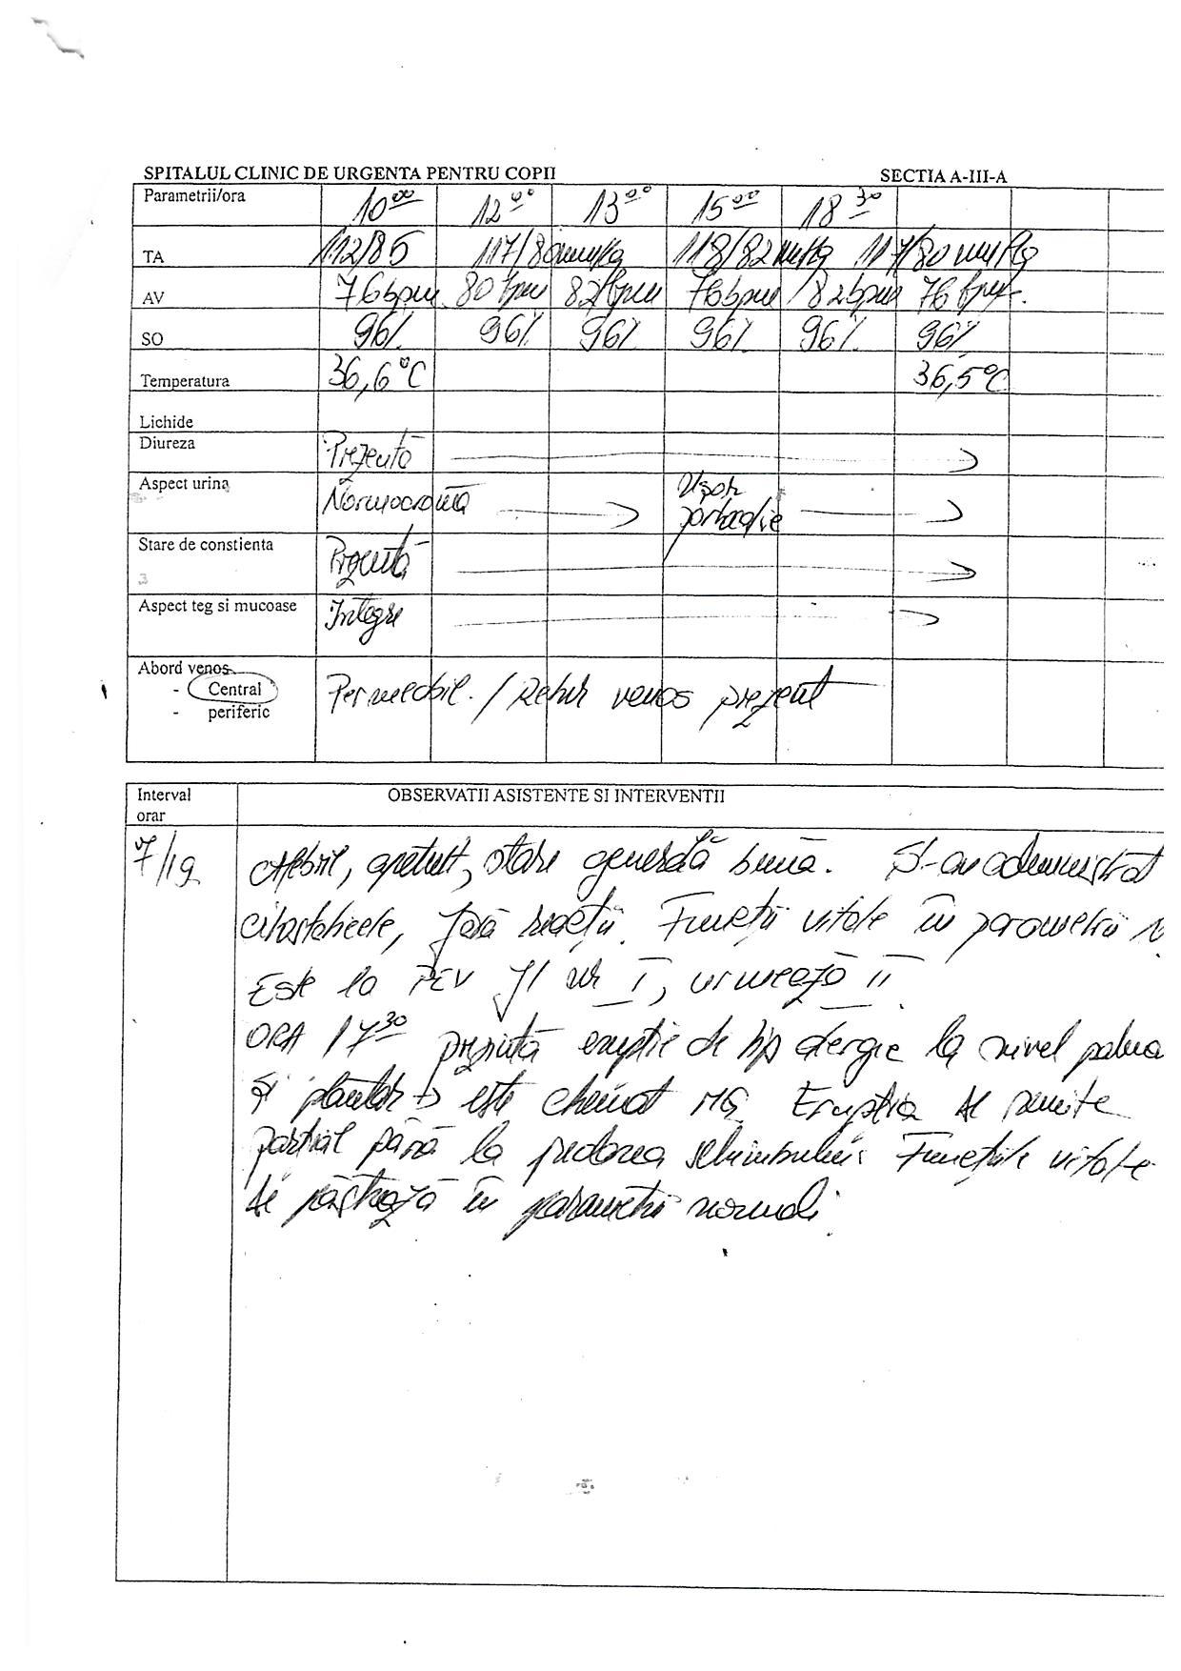
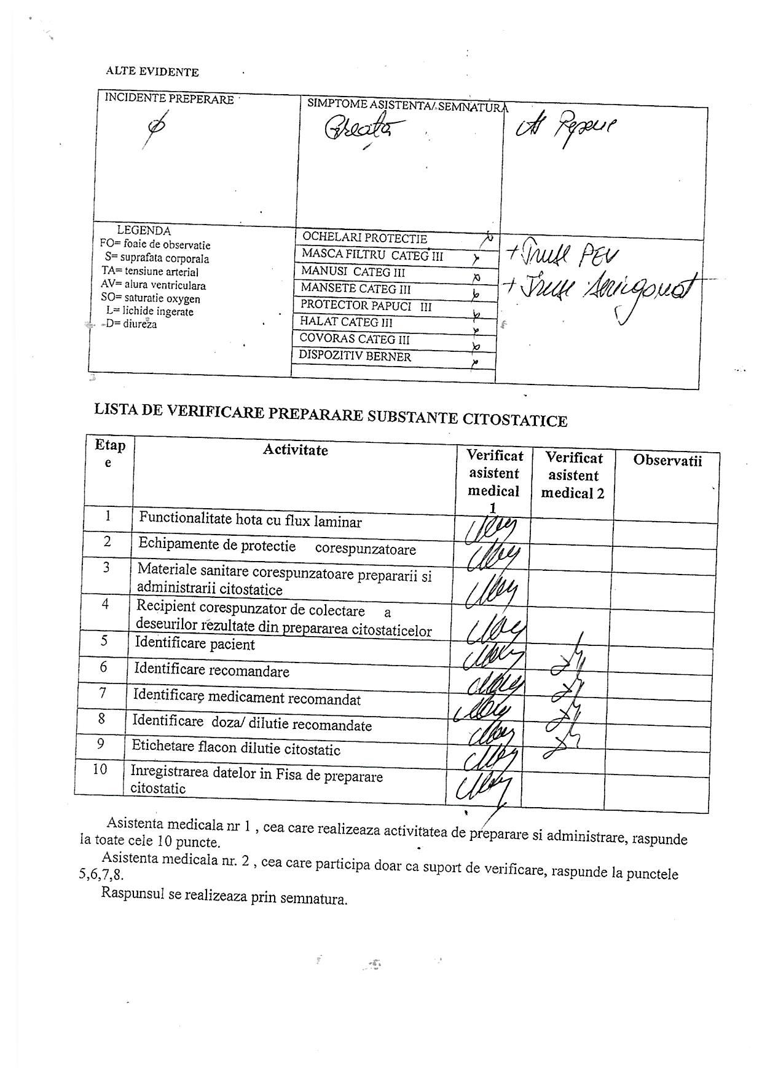

Slide 31
Experienta Compartimentului de hemato-oncologie a Spitalului Clinic de Urgenta pentru Copii Brasov
ANUL | 2020 | 2021 | 2022 | 2023 | 2024
SEDINTE CHIMIOTERAPIE IV | 431 | 682 | 448 | 146 | 244
ADMINISTRARE INTRATECALA | 42 | 68 | 70 | 22 | 23
EXTRAVAZARE | 3/CVP | 2/CVP | 0 | 0 | 0
CAMERA IMPL/NR. PACIENTI | 3 /16 | 14/17 | 13/13 | 17/19 | 11/11
Numarul pacientilor carora li s-a administrat chimioterapia pe camera implantabila a crescut in fiecare an
Extravazarile inregistrate au fost numai la administrarile pe CVP
Numarul sedintelor de chimioterapie nu este determinat de numarul de pacienti ci de tipul de boala oncologica, gradul de risc si tipul de protocol aplicat
Numarul de pacienti/an este constant cel putin egal cu numarul de paturi/ compartiment

Slide 32
Masuri de siguranta in prepararea si administrarea chimioterapiei
CONCLUZII
Activitatea de preparare a chimioterapiei este o activitate specifica farmaciei ,conform normele legale.
Activitatea de preparare si administrare a chimioterapiei trebuie reglementata la nivelul institutiei si implementata, conform normelor in vigoare.
Evidente clare pentru fiecare etapa a procesului de preparare si administrare a chimioterapiei, standardizate si asumate.
Monitorizarea personalului pentru reducerea riscului de expunere este realizata prin evidente specifice.
Atributiile specifice sunt cuprinse in fisa postului fiecarei categorii de personal implicata in proces, respectand competentele .
Raportarea accidentelor care să ofere exemple și să fie integrate în evaluările riscurilor si revizuiri periodice care să asigure actualizarea evaluărilor riscurilor și a ghidurilor privind practicile de lucru sigure

Slide 33
Masuri de siguranta in prepararea si administrarea chimioterapiei
CONCLUZII
Instruirea periodica a personalului privind aplicarea procedurii de preparare si administrare a chimioterapiei,a masurilor privind gestionarea deseurilor periculoase,efectuarea activitatilor de curatenie si dezinfectie , dar si a manipularii pacientilor cu chimioterapie.
Persoanele implicate în manipularea medicamentelor citostatice trebuie calificate,sa înțeleagă si sa respecte cerințele legale în acest sens.
Respectarea tuturor masurilor de asepsie in realizarea activitatilor privind prepararea si administrarea chimioterapiei.
Respectarea masurilor standard de prevenire si limitarea a infectiilor rezultate in urma activitatii medicale.

Slide 34
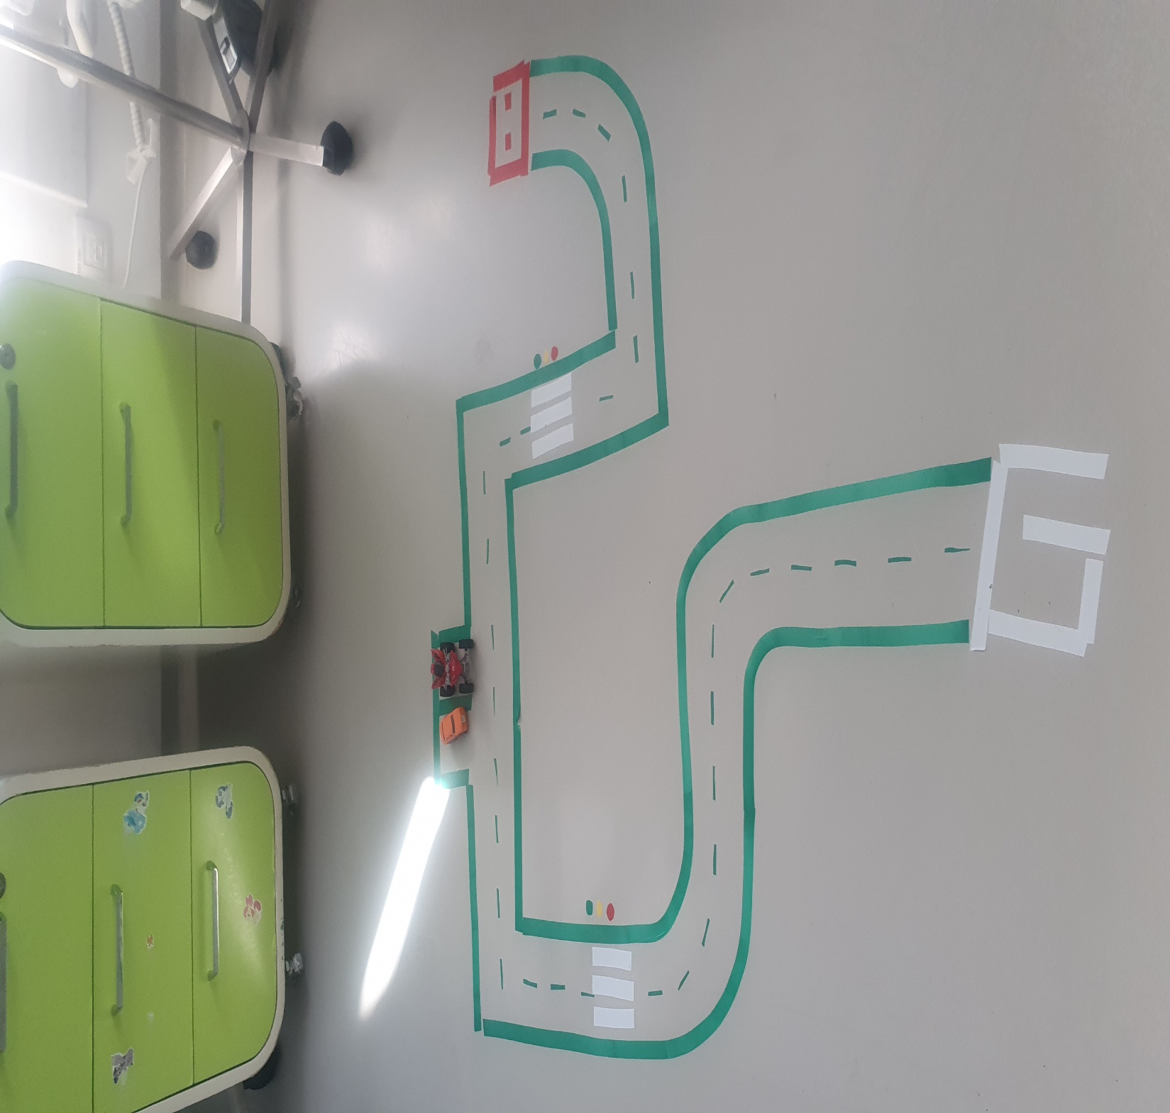
VA MULTUMIM !
https://www.youtube.com/watch?v=UtPEasEF4F8

